Slide 1
İÇ KONTROL DAİRE BAŞKANLIĞI

Slide 2

T.C. TARIM VE ORMAN BAKANLIĞI
İŞ SÜREÇLERİNİN ÇIKARILMASI
İç Kontrol Daire Başkanlığı
Mart 2022

Slide 3
MUHTEVA
Süreç Nedir?
Süreç Bileşenleri
Süreç Performansının Ölçülmesi
Süreçlerin İyileştirilmesi
Süreçlerin Çıkarılmasının Faydaları

Slide 4
Süreç Nedir?
Bir değer oluşturmak üzere, belli bir girdiyi çıktıya dönüştüren;
  Tekrarlanabilen
  Ölçülebilen
  Tanımlanabilen
  Bir sahibi ve sorumluları olan
  Birbiri ile ilişkili işlemler dizisidir.

Slide 5
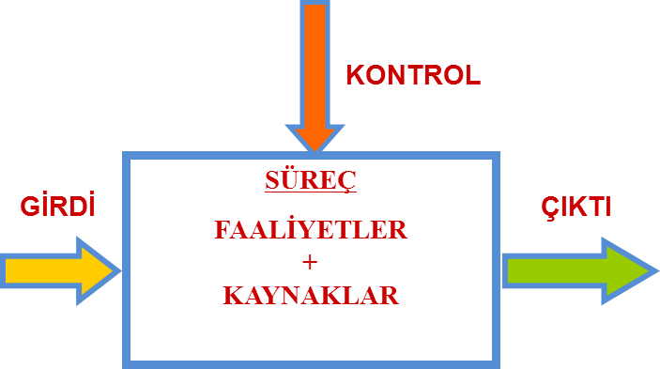
Sürecin Bileşenleri
Süreç Sorumlusu
Süreç Girdisi
Süreç Tedarikçisi
Süreç Çıktısı
Süreç Müşterisi (Faydalanan)

Slide 6
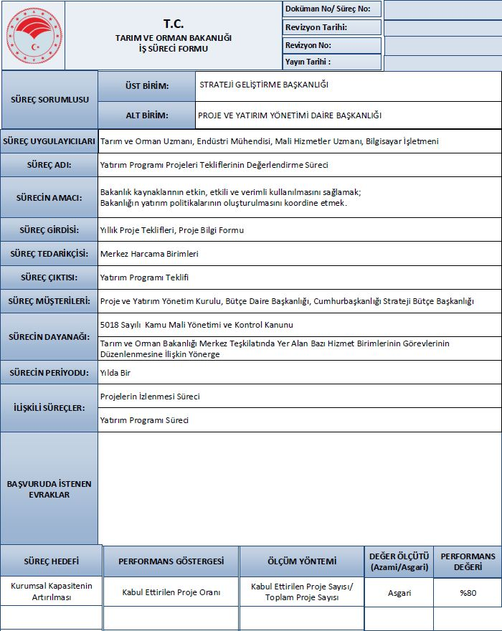
Süreç Bilgileri Formu

Slide 7
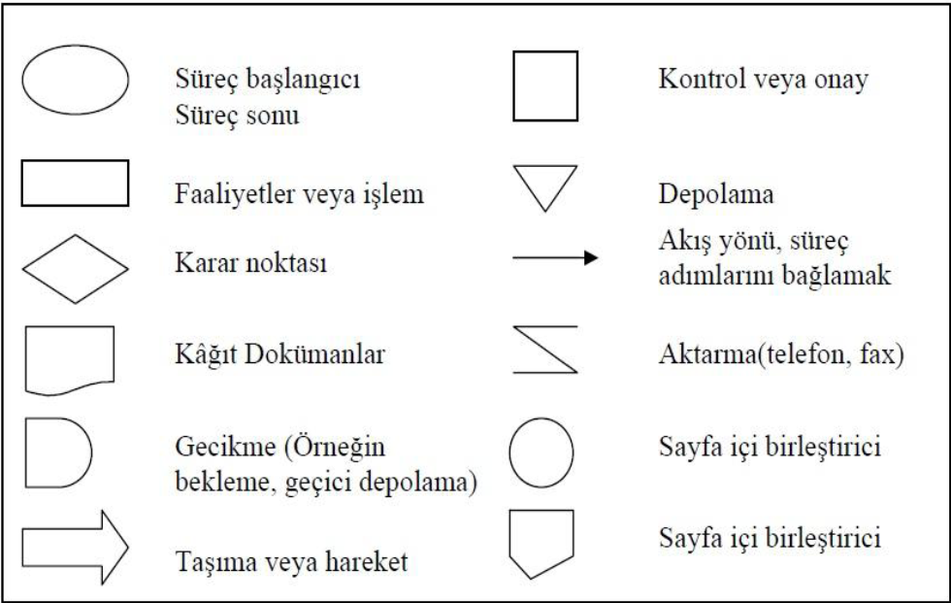
Süreç Akış Şeması Sembolleri

Slide 8
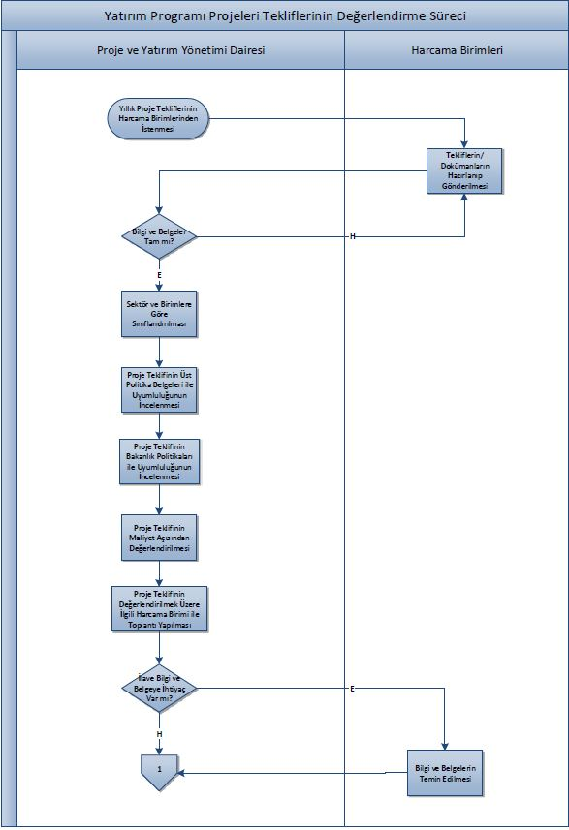
Süreç Akış Şeması Nedir?
Süreçleri sıralı ve şematik olarak anlatan dokümanlardır.

Slide 9
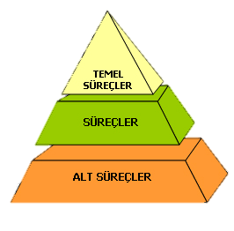
Süreç Hiyerarşisi
Temel Süreç
Süreç
Alt Süreç
Faaliyet

Slide 10
Örnek Süreçler
Biyoçeşitliliğin Korunması Temel Süreci
Flora Elemanları İçin Araştırmalar İzin Süreci
İzleme alt süreci
Hayvan Sağlığı Ve Karantina Temel Süreci
Küpe Firmalarına Kayıt Belgesi Verilmesi Süreci
Küpe Tedarik Alt Süreci
Bitkisel Üretimin Planlanması, Uygulanması ve İzlenmesi Temel Süreci
Bitkisel Ürün İzleme ve Takip Süreci

Slide 11
Süreç Performansının Ölçülmesi
İznin verilme süresi
Orman yangınlarına müdahale süresi
Ağaçlandırılan alan miktarı
Denetim planlarına uyum oranı
Aşılama miktarı
Salgın hastalıklarla ilgili yapılan eğitim, seminer ve toplantı sayısı

Slide 12
Süreç Risklerinin Tespit Edilmesi
Süreçler oluşturulurken süreç adımlarına (faaliyetler) ve sürecin geneline ilişkin risklerin tespiti de yapılmalıdır.
Risklerin tespit edilmesinde Risk Tespit Formu kullanılır.
RİSK TESPİT FORMU
(Ek-1)
…/…/20..
Sıra No. | Süreç No. | Stratejik Amaç Hedef | Risk | Riski ortaya çıkartan sebepler | ETKİ | İHTİMAL | Mevcut Durum | Önerilen Yeni-Ek Kontrol Faaliyetleri

Slide 13
PUKÖ DÖNGÜSÜ

Slide 14
Planla-Uygula-Kontrol Et-Önlem Al
Planla-Uygula-Kontrol Et-Önlem Al olarak bilinen PUKÖ metodolojisi, bütün süreçlere uygulanabilir.
Planla: Kuruluşun stratejisi ve performans ölçütleri ile uyumlu sonuçların ortaya çıkması için gerekli;
Objektif hedefleri;
Süreçleri oluştur.
Süreç oluşturma: Sürecin iş akışını oluşturma (süreç iş akışı, yönetmelikler ve uygulama esasları, yönergeler), Kaynakları (öğretim üyesi nitelikleri, kullanılan donanım ve yazılımlar) elde etme, öğretim yöntemleri, performans izleme ve raporlama yöntemleri belirleme.

Slide 15
Planla-Uygula-Kontrol Et-Önlem Al
Uygula: Süreçleri uygula.
Kontrol Et: Süreçlerin performansını izle, ölç ve sonuçları rapor et.
Önlem Al: Süreç performansını sürekli iyileştirmek için faaliyetler başlat.

Slide 16

Süreçlerin İyileştirilmesi
Süreçler sürekli izlenmeli ve iyileştirmelidir.
Çünkü;
Beklentiler değişir,
Yeni teknolojik imkanlar çıkar,
Her şey her zaman daha da iyi yapılabilir.

Slide 17
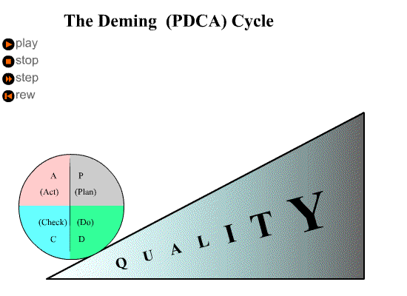
Sürekli iyileştirme organizasyonun değişmeyen hedefi olmalıdır.

Slide 18
Süreçlerin İyileştirme İlkeleri
Sadeleştirme, basitleştirme ve standartlaştırma,
Katma değeri olmayan adımların kaldırılması,
Tekrar eden faaliyetlerin ortadan kaldırılması,
Hata önleyici sistemlerin kullanılması,
Yeterli sayıda ve etkin personel kullanımı,
Teknoloji kullanımı (otomasyon, bilgisayar programları vb.)

Slide 19
Süreçlerin Çıkarılmasının Faydaları
Yapılan iş türleri ve bunların nasıl yapıldığı/yapılması gerektiği belirlenir.
İşin sürece uygunluğunun takibi kolaylaşır. (iç denetim)
Mevzuattaki açıklar ortaya çıkar.
Yeni atanan personel işleri hızlı bir şekilde öğrenir.
Personelin süreçlere bütüncül olarak bakmasını sağlar.
Yetki ve sorumluluklar net olarak tanımlanır.
Saydamlık ve hesap verilebilirlik sağlanır.

Slide 20
Süreçlerin Çıkarılmasının Faydaları
Faaliyetler standartlaştırılır, ortak dil oluşturulur.
Kurumsal kimliğin en önemli ayağı oluşturulur.
Birimler arası koordinasyon eksikliği ve aksaklıklar giderilir.
Kaynaklar ekonomik ve verimli bir şekilde kullanılır.
Değişimlere hızlı bir şekilde uyum sağlanır.
İyileştirmeler ile otomasyona geçiş kolaylaşır.
Riskler tespit edilir, muhtemel hatalar oluşmadan önlenir.

Slide 21
Süreç Yol Haritası
Süreç ekibinin kurulması,
İlgili mevzuatın taranması,
Süreç sorumluları ile görüşme,
Süreç akış şemalarının çizilmesi,
Risk ve kontrol noktalarının belirlenmesi,
Performans göstergelerinin belirlenmesi,
İyileştirme.

Slide 22


Süreç Yol Haritamız
Bakanlığımız teşkilat ve görev analizinin yapılması
Mevzuatın gözden geçirilerek organizasyon yapısının uyarlanması
Hukuk Hizmetleri
Genel Müdürlüğü
Süreçlerin çıkarılması
Risklerin Tespit Edilmesi
İyileştirmelerin yapılması
NİHAİ HEDEF
Kontrollerin risk ve süreçler üzerinden sağlanarak İç Kontrol sisteminin işler hale getirilmesi
İyileştirilen süreçlerin otomasyona geçirilmesi ve dijitalleşmenin sağlanması
İç
Denetim
Başkanlığı
Bilgi İşlem
Dairesi
Başkanlığı

Slide 23
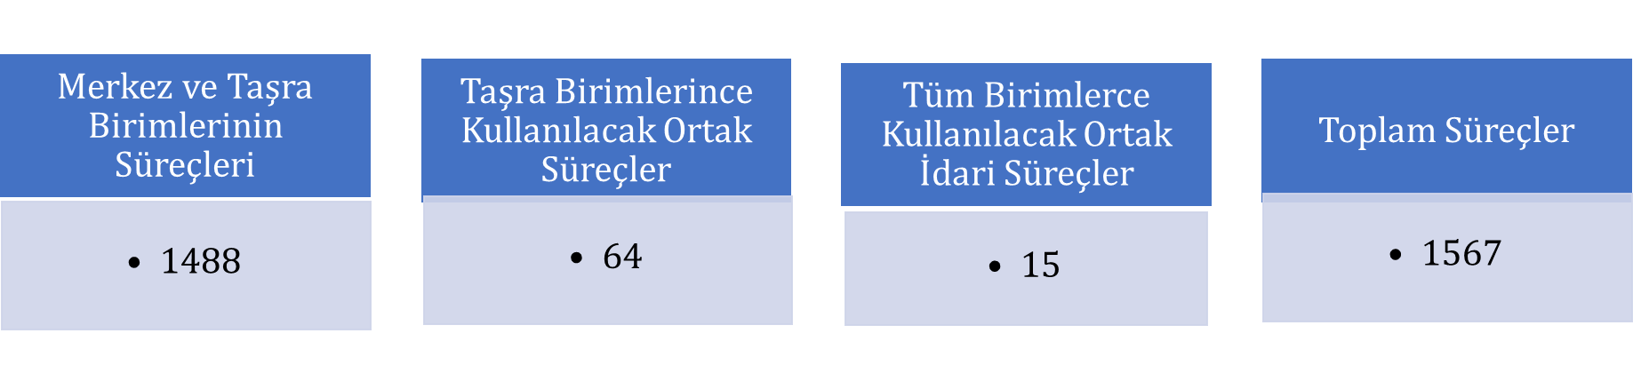
SÜREÇ YÖNETİMİ - NELER YAPILDI
Merkez ve taşra birimleri tarafından sunulan hizmetlerin kim tarafından, nasıl yerine getirildiğini gösteren ve standardizasyonunu amaçlayan süreçler Başkanlığımız rehberliği ve teknik desteği ile hazırlanarak Bakanlık Makamınca onaylandıktan sonra uygulamaya konulmuştur.
Aynı nitelikteki görevlerin her birimde farklı şekilde yürütülmesini önlemek, bu görevlerin daha doğru ve kısa sürede yerine getirilmesi için ortak süreçler çıkarılmış, personele tebliğ edilmek üzere birimlere gönderilmiştir.

Slide 24
(1 Numaralı Cumhurbaşkanlığı Kararnamesinde verilen görevlerimiz)
SÜREÇ GRUPLARI
GIDA VE YEM GÜVENİLİRLİĞİ İLE BİTKİ HAYVAN SAĞLIĞI VE REFAHI
TARIMSAL ÜRETİM/ARZ GÜVENCESİ VE KIRSAL KALKINMA
BALIKÇILIK VE SU ÜRÜNLERİ
TOPRAK VE SU KAYNAKLARININ SÜRDÜRÜLEBİLİR YÖNETİMİ
DOĞA KORUMA VE BİYOLOJİK ÇEŞİTLİLİĞİN SÜRDÜRÜLEBİLİR YÖNETİMİ
PİYASA DENETLEME VE DÜZENLEME
DESTEK VE YARDIMCI SÜREÇLER

Slide 25
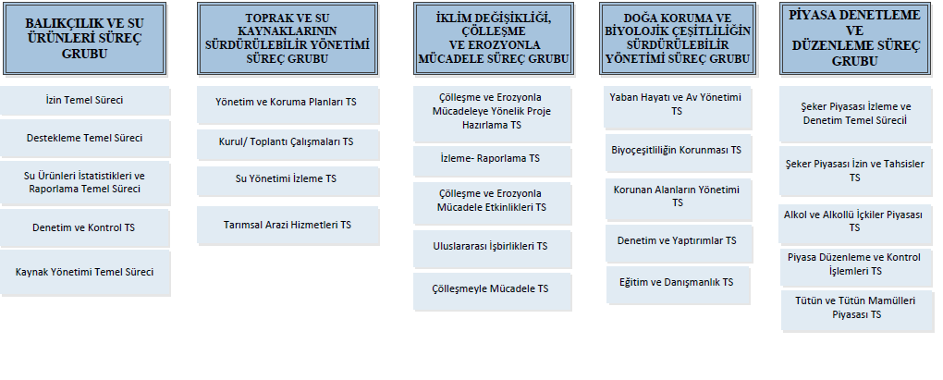
TEMEL SÜREÇLER
Bakanlığımızın Stratejik Planında yer alan görevlerinin gösterildiği ‘SÜREÇ GRUPLARI’nın altında Temel Süreçler yer almaktadır. Bunlar iş akışları çizilen benzer süreçlerin bir araya getirdiği süreçlerdir.

Slide 26
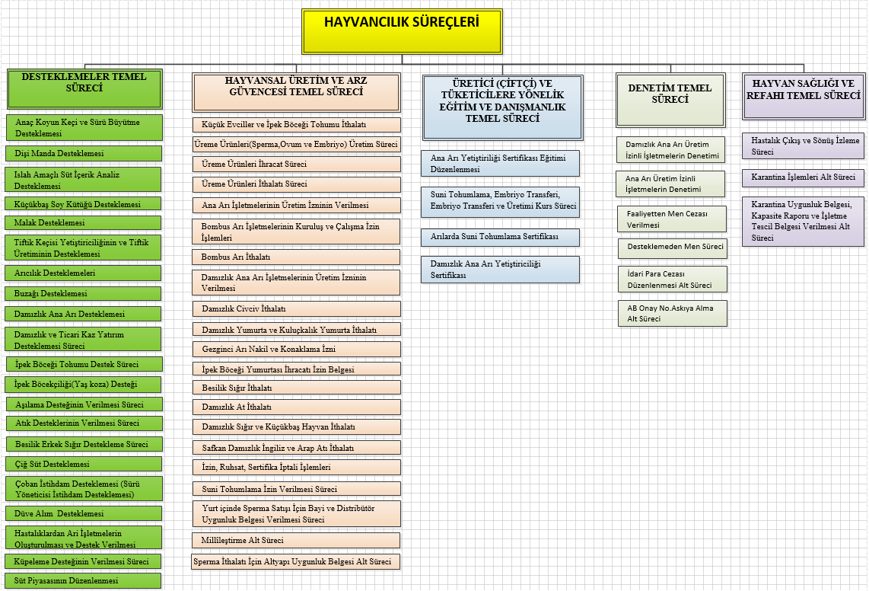
GENEL MÜDÜRLÜK SÜREÇLERİ

Slide 27
SÜREÇLERİN ÇIKARILMASINDA SORUMLULUK
İş süreçlerinin ve risklerin çıkarılmasından birimler sorumludur,
SGB gerekli koordinasyon ve teknik destek sağlamakla görevlidir,
Bakanlığımız merkez ve taşra birimlerinde devam eden çalışmalar kapsamında birimlerde iç kontrol sorumluları ve Daire Başkanlığımızda birimlerden sorumlu uzmanlar belirlenmiştir.

Slide 28

TEŞEKKÜR EDERİM
İç Kontrol Daire Başkanlığı

